Slide 1
Право на труд
Трудовые правоотношения

Slide 2
Трудовые правоотношения
- это общественные отношения, основанные на соглашении между работником и работодателем о личном выполнении трудовых функций за вознаграждение

Slide 3
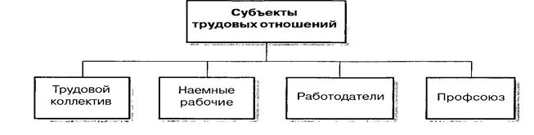
Субъекты трудового права

Slide 4

Объекты трудового права
Объектом трудового правоотношения является выполнение работ определенной специальности либо квалификации.

Slide 5

Содержание трудового права
Содержание трудового правоотношения составляет совокупность прав и обязанностей его участников.

Slide 6

Право на труд в Конституции РФ
Запрет принудительного труда
Право на безопасность труда
Законодательное определение МРОТ (минимального размера оплаты труда)
Законодательные гарантии права на забастовку
Право на отдых работников

Slide 7
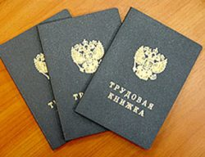
Особенности трудового права
Порядок из возникновения, изменения и прекращения устанавливается двусторонним юридическим актом – трудовым договором
Равенство при заключении трудового договора
Подчинение работника распорядку дня, трудовой дисциплине
Определенный состав участников (работник и работодатель)

Slide 8
Стороны трудового права
Работник | Работодатель
Физическое лицо, вступившее в трудовые правоотношения с работодателем | Физическое либо юридическое лицо (организация), вступившее в трудовые правоотношения с работником

Slide 9
Трудовой договор
Работодатель обязуется | Работник обязуется
Предоставить работнику работу по определенной трудовой функции (специальности, квалификации, должности) Обеспечить условия труда, предусмотренные законом своевременное и в полном размере выплачивать работнику заработную плату | Лично выполнять определенную этим соглашением трудовую функцию, соблюдать действующее в организации правила внутреннего трудового распорядка

Slide 10
Трудовой договор
Бессрочный | Срочный
Заключается на неопределенный срок | Заключается на определенный срок не более 5 лет

Slide 11

Права работника?
Право на работу по специальности (в соответствии с договором)
Право на отдых (выходные, отпуск)
Право на безопасные условия труда
Право на вознаграждение за труд

Slide 12
Работа несовершеннолетних
Принимаются на работу без испытательного срока, после медицинского осмотра
Рабочая неделя: 24 часа (14-16 лет), 35 часов (16-18 лет)
Нельзя работать с вредными условиями труда, под землей, с потенциальным риском для жизни и здоровья, с деньгами, сверхурочно

